Slide 1
第五单元 从国共合作到国共对立
第17课 中国工农红军长征

Slide 2
学习目标
1．知道红军长征的基本史实（原因、开始及结束的时间、事件、意义等）。
2．绘制长征路线图， 简要说出中央红军长征过程中的主要历史事件。
3．掌握遵义会议的主要内容，分析其影响。
4．讲述长征故事，感悟长征精神 。

Slide 3
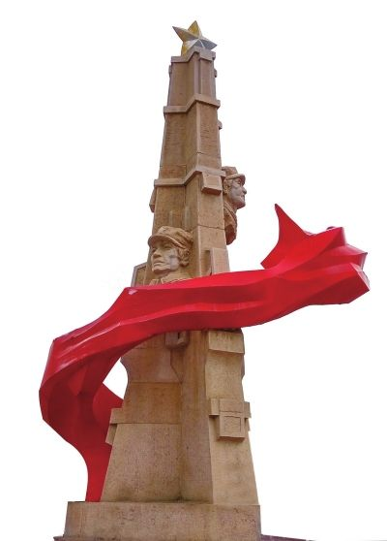
导入新课
《地球上的红飘带》是坐落在甘肃会宁的长征纪念雕塑。在红军长征的漫漫征途中，矗立着一个又一个这样的纪念碑。今天就让我们一起学习第17课：中国工农红军长征。沿着当年红军的足迹，回顾那段激情燃烧的岁月，瞻仰革命的丰碑，感受伟大的长征精神！

Slide 4
内容讲解
一、战略转移与遵义会议
从1928年到1930年，全国各地创建了大小十几块革命根据地，分布在十多个省，红军全盛时发展到30多万人。
星星之火，可以燎原！

Slide 5
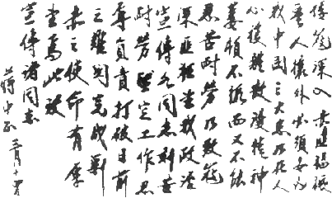
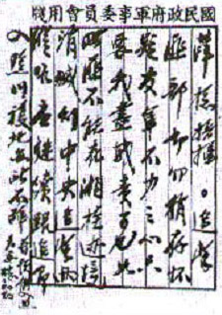
蒋介石的反应如何？
蒋介石手书的“攘外必先安内”的政策
蒋介石“围剿”红军手令
从1930年底—1933年秋，连续对根据地进行了五次大规模的军事“围剿”。

Slide 6
1.战略转移的原因：
红军的第五次反“围剿”失败
 | 时间 | 领导人 | 战术 | 结果
第一、二次 | 1930~ 1933 | 毛泽东 | 游击战 运动战 | 胜利
 |  | 周恩来、朱德
第三、四次
第五次 | 1933~ 1934 | 博古、李德 | 分散出击 进攻冒险（左倾） | 失败
毛泽东在动员军民打破敌人第一次“围剿”时的一副对联：
上联：“敌进我退，敌驻我扰，敌疲我打，敌退我追，游击战里操胜算。”
下联：“大步进退，诱敌深入，集中兵力，各个击破，运动战中歼敌人。”

Slide 7
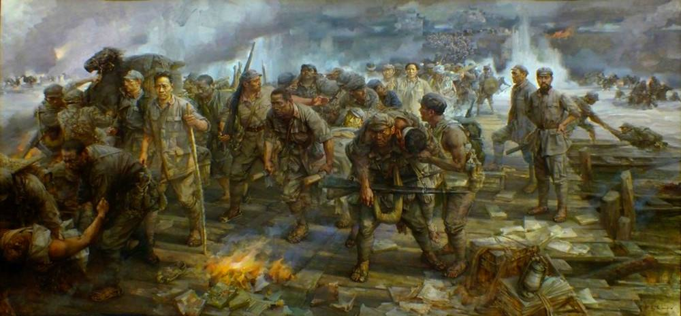
湘江之战
湘江之战是关系中央红军生死存亡的一战。突破湘江，粉碎了蒋介石围歼中央红军于湘江以东的企图。但是，中央红军也为此付出了极为惨重的代价，由长征出发时的8万多人锐减至3万余人。

Slide 8
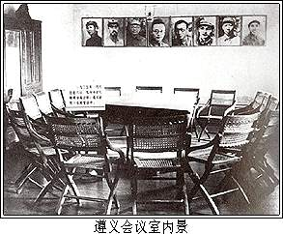
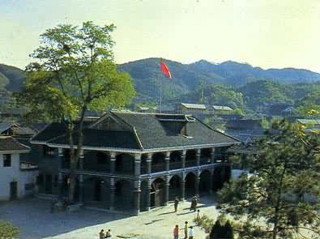
遵义会议——党的历史上生死攸关的转折点

Slide 9
2.遵义会议
遵义会议（中共中央政治局扩大会议）
时间
地点
内容
意义
1935年1月
贵州遵义
集中全力纠正博古等人在军事上和组织上“左”的错误，肯定了毛泽东的正确军事主张，选举毛泽东为中央政治局常委，取消博古、李德的军事最高指挥权
开始确立以毛泽东为主要代表的马克思主义正确路线在中共中央的领导地位，在极其危急的情况下，挽救了党，挽救了红军，挽救了中国革命，是中国共产党历史上一个生死攸关的转折点。遵义会议是中国共产党从幼年走向成熟的标志。

Slide 10
中国共产党诞生
（1921年）
遵义会议
（1935年）
新中国成立
（1949年）
14年
14年
转折点
出现了很多失误，如国民革命的失败、第五次反“围剿”的失利。
由失利走向胜利，建立新中国。
幼年
独立领导
成熟

Slide 11
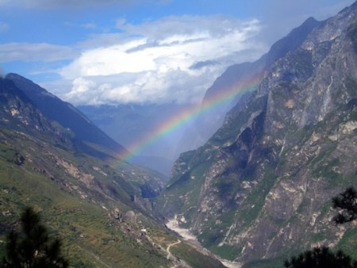
巧渡金沙江:四渡赤水后，红军急行军渡过金沙江,从此跳出敌人的包围。
金沙江

Slide 12
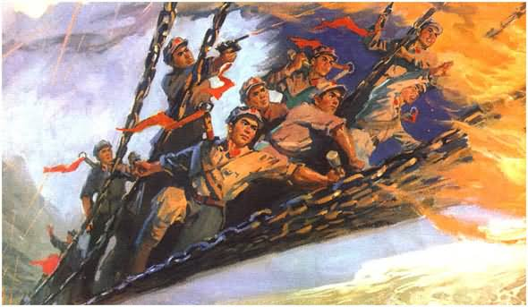
飞夺泸定桥
由22名红军突击队员冒着枪林弹雨,在火力的掩护下一边铺桥一边战斗,终于占领了对面的桥头,为主力开辟了前进的道路。

Slide 13
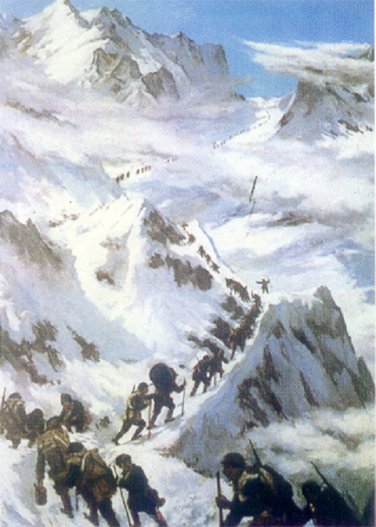
长征路上翻越的第一座大雪山——夹金山。红军大多来自气候炎热、潮湿的南方亚热带地区，好多人以前从未见过大雪山，更不用说爬了。一开始见到雪山，的确非常壮观。白雪皑皑，一片银色，雪连天，天连雪，全是雪的世界。可真正爬起来，却一点也不觉得美了。
进入冰雪世界,雪山刺得人们睁不开眼睛，又没有路，人们在冰上滑行，摔倒了，要站起来，浑身无力，有的就这样永远地躺倒在雪山的怀抱里了。
过雪山

Slide 14
过草地有三怕：一怕没踩着草甸陷进泥沼。泥沼一般很深，如果拼命往上挣扎，会越陷越深，来不及抢救就会被污泥吞噬。二怕下雨。草甸本来就难走，天下着雨，脚底下更软、更滑，稍有不慎就摔倒，掉进泥沼里去。三怕过河。几乎每过一条河，都有战士倒下。有一次，部队正在淌水过河，突降暴雨，河水猛涨，尚在河中的人不少被大水冲走吞没。就这样，数不清的红军战士陈尸草地。

Slide 15
三、红军胜利会师陕甘
1.两次会师
（1）1935年10月，党中央和红一方面军在陕甘革命根据地的吴起镇与陕北红军会师。
（2）1936年10月，红军三大主力在甘肃会宁会师。

Slide 16
2.历史意义
（1）红军长征的胜利，粉碎了国民党反动派消灭红军的企图，保存了党和红军的基干力量，使中国革命转危为安。
（2）红军长征播下了革命种子，铸就了长征精神，打开了中国革命的新局面。

Slide 17
长征中的数字
(其中5条终年冰雪覆盖)
爬过18条山脉
经过11省62城
长征精神
渡过24条河流
突破10个地方军阀的封锁包围
重要战役战斗近600次,几乎每天都有一次遭遇战,平均走365里才休息一次,日均行军74里.

Slide 18
红军长征给中华民族留下了宝贵的精神财富——长征精神
（1）勇往直前、排除万难的革命英雄主义精神；
（2）坚定信念、忠于革命的乐观主义精神；
（3）众志成城、团结互助的协作精神；
（4）不怕牺牲、前仆后继的献身精神。

Slide 19
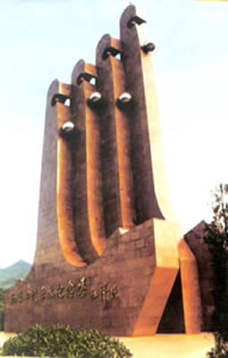
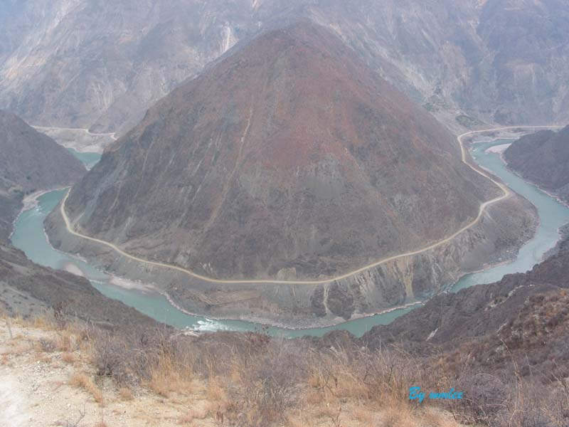
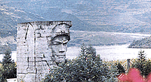
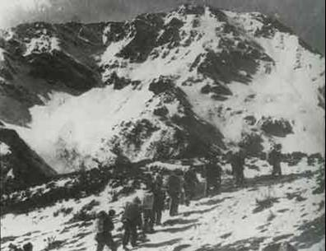
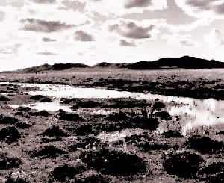
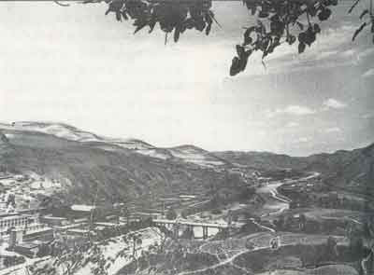
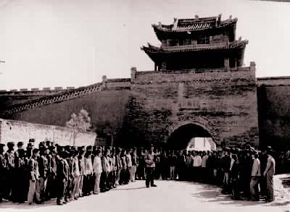
艰难的长征历程
遵义会议旧址
红军四渡赤水纪念塔
渡过金沙江
强渡大渡河红军战士雕像
泸定桥铁索
过雪山
过草地
吴起镇旧址
会宁会师楼

Slide 20
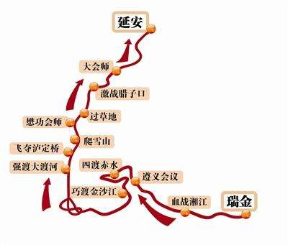

Slide 21
课堂小结
原因: 第五次反“围剿”失利,被迫进行战略转移。
中国工农红军长征
经过：
瑞金出发
渡过湘江
强渡乌江
遵义会议
四渡赤水
巧渡金沙江
强渡大渡河
飞夺泸定桥
过雪山、草地
陕北会师 1935年10月 (吴起镇)
结果：
会宁会师 1936年10月
意义：红军长征的胜利，使中国革命转危为安。

Slide 22
随堂检测
B
1、1934年，中央红军进行长征的主要原因是（ ）
A.将革命形势推向全国
B.第五次反“围剿”的失利
C.建立新的革命根据地
D.北上抗日
2、红军长征打乱敌人的“追剿” 计划是在哪一事件后（ ）
A.四渡赤水 B.渡过乌江 C.渡过金沙江 D.飞夺泸定桥
A

Slide 23
3、长征途中，“中国共产党历史上生死攸关的转折点”是指（ ）
A．遵义会议 B．四渡赤水
C．巧渡金沙江 D．会宁会师
A
4、毛泽东于1935年10月著诗《七律·长征》：“……更喜岷山千里雪，三军过后尽开颜。”诗中表达了红军哪一次胜利会师的喜悦心情（ ）
A.遵义会议 B.会宁会师
C.井冈山会师 D.吴起镇会师
D

